Slide 1
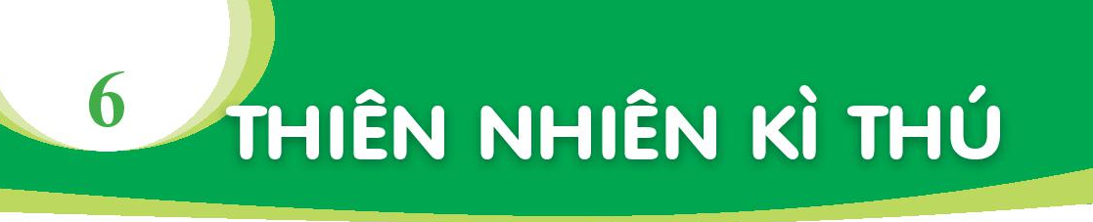
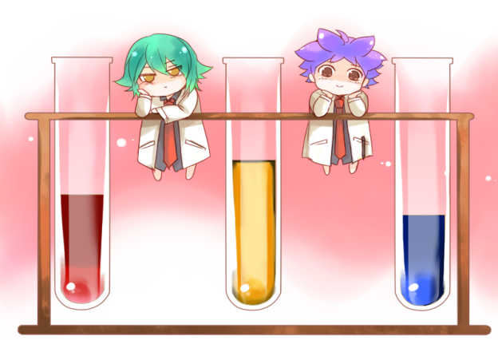

Môn Tiếng Việt

Slide 2


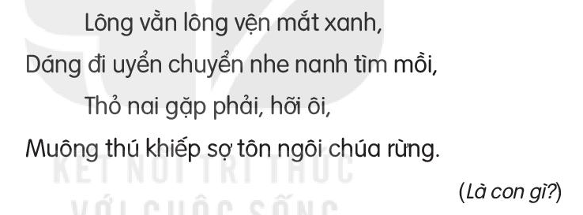

Slide 3
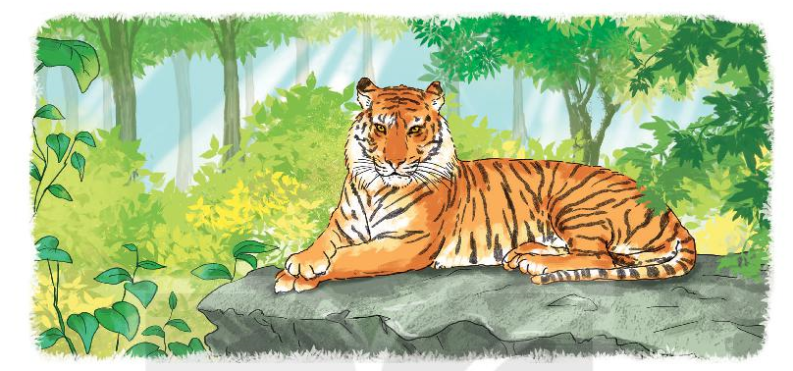

Slide 4
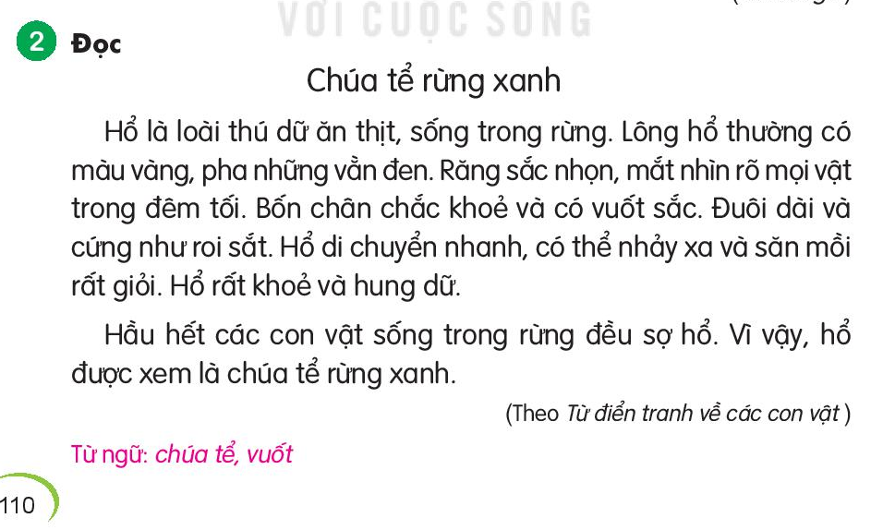

Slide 5
Chúa tể rừng xanh
Hổ là loài thú dữ ăn thịt, sống trong rừng. Lông hổ thường có màu vàng, pha những vằn đen. Răng sắc nhọn, mắt nhìn rõ mọi vật trong đêm tối. Bốn chân chắc khoẻ và có vuốt sắc. Đuôi dài và cứng như roi sắt. Hổ có thể di chuyển nhanh, nhảy xa và săn mồi rất giỏi. Hổ rất khoẻ và hung dữ.
Hầu hết các con vật sống trong rừng đều sợ hổ. Vì vậy, hổ được xem là chúa tể rùng xanh.
(Theo Lê Quang Long)
Từ ngữ: chúa tể, vuốt

Slide 6





CẢM ƠN THẦY CÔ
VÀ CÁC EM HỌC SINH
The end

